Slide 1
南京大学创新项目答辩
——移动端的建筑三维重建与风格鉴别应用

Slide 2
01 研究背景
02 应用特点介绍
主要内容
03 功能
04 技术难点及解决思路

Slide 3
研究背景
建筑风格繁多复杂
建筑的平面布局、形态构成、艺术处理等形成独有的建筑风格
十字拱、飞券、立柱、飞檐、斗栱、藻井、雕梁画栋……
曲线与直线、对称与不对称……
非专业人士难以正确识别
许多现代建筑无法明确归类于传统建筑风格
许多建筑在互联网上缺少对其风格的介绍
目前用户在户外难以方便地利用可持设备对感兴趣的建筑进行风格鉴别
Notes:
建筑风格指建筑设计中在内容和外貌方面所反映的特征，主要在于建筑的平面布局、形态构成、艺术处理和手法运用等方面所显示的独创和完美的意境。建筑风格因受时代的政治、社会、经济、建筑材料和建筑技术等的制约以及建筑设计思想、观点和艺术素养等的影响而有所不同。如外国建筑史中古希腊、古罗马有多立克、爱奥尼克和科林斯等代表性建筑柱式风格；中古时代有哥特建筑的建筑风格；文艺复兴后期有运用矫揉奇异手法的巴洛克和纤巧烦琐的洛可可等建筑风格。我国古代宫殿建筑，其平面严谨对称，主次分明，砖墙木梁架结构，飞檐、斗栱、藻井和雕梁画栋等形成中国特有的建筑风格。
建筑风格繁多复杂，非专业人士往往难以正确识别。本项目旨在利用项目组在计算机辅助设计和三维重建等方面的成功积累，设计并实现一个基于移动设备的建筑三维重建与风格鉴别应用。使用场景是用户在户外游玩时，对感兴趣的建筑物拍摄了若干张照片，然后该应用在用户的简单交互下可以快速重建出建筑的三维结构，并鉴别其建筑风格。该应用主要满足以下几个方面的要求：
(1) 三维重建：利用单张或多张照片对户外建筑进行三维重建，必要时对其外墙纹理进行还原与分析；
(2) 风格鉴别：基于建筑的三维结构与外墙纹理，对其风格进行推断；
(3) 移动应用：需要在移动端进行重建与鉴别的任务，对实时性要求较高。

Slide 4
特点
1
2
3
用户拍摄照片
三维模型重建
风格鉴别
单张/多张
向用户呈现
结构+视觉

Slide 5
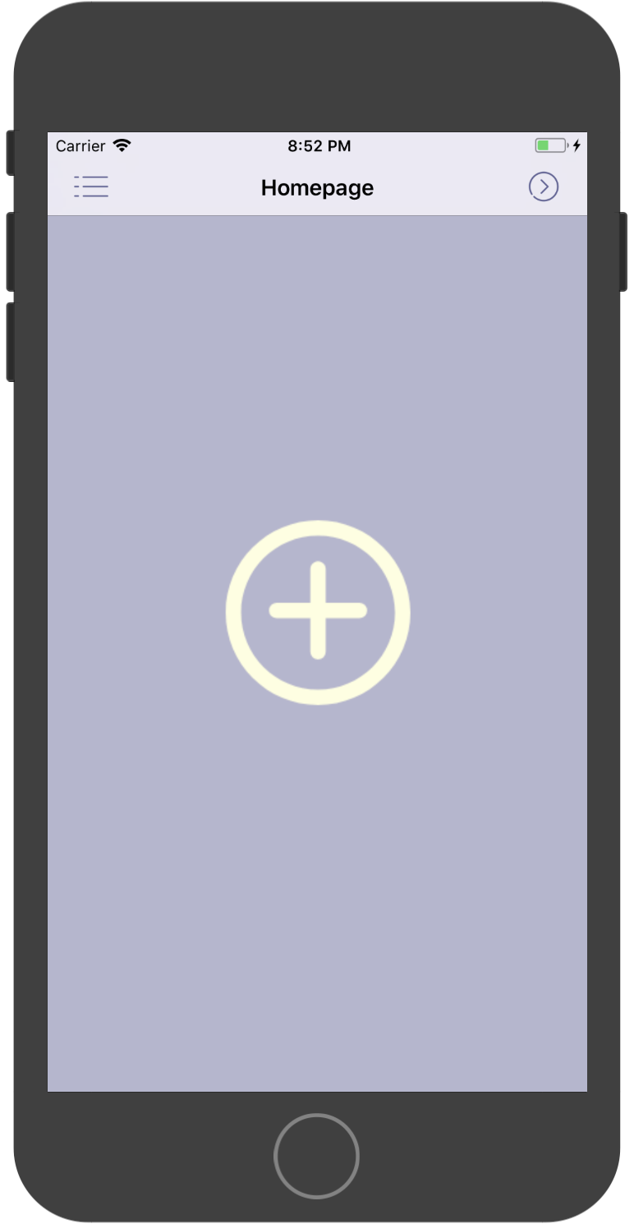
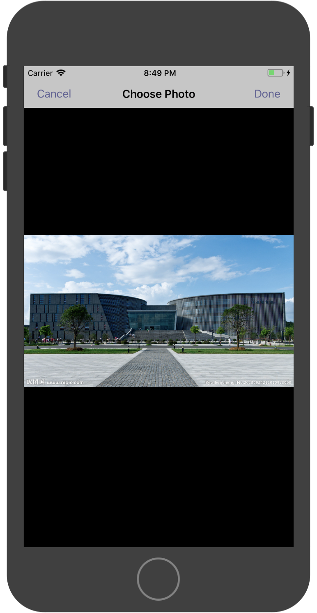
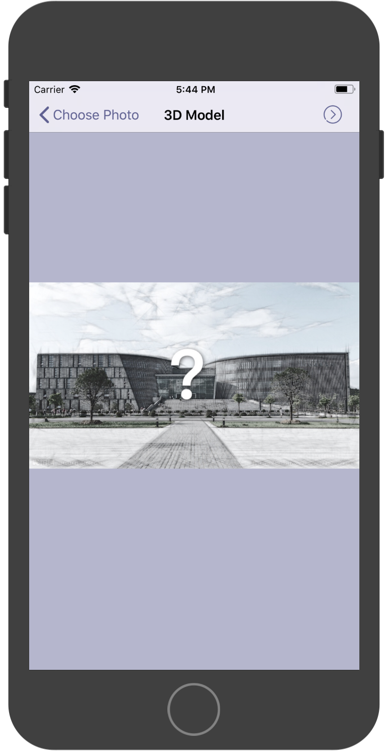
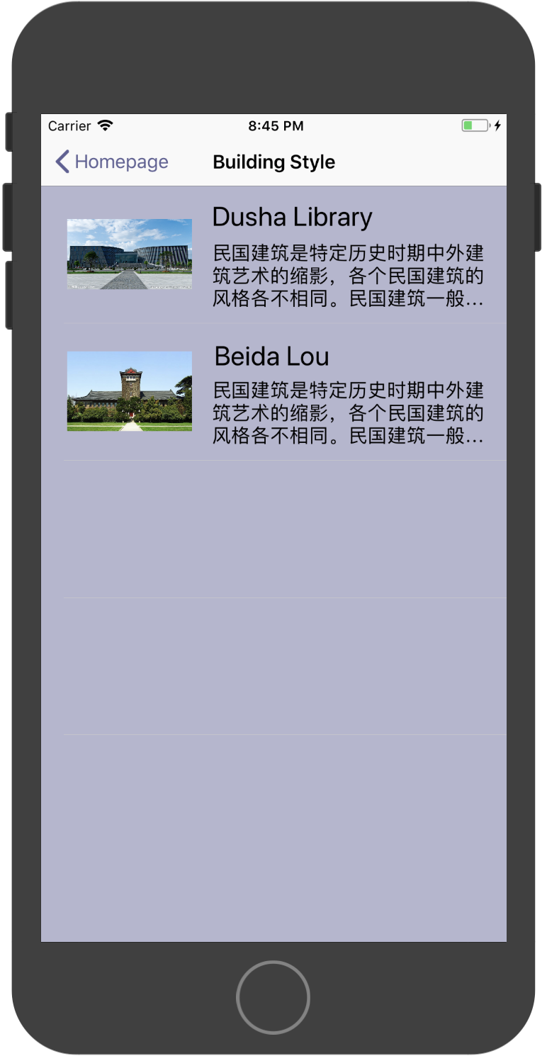
功能
照片
三维重建
模型
风格鉴别
风格
拍摄
显示模型
输出风格

Slide 6
技术难点及解决思路
三维重建：利用单张或多张照片对户外建筑进行三维重建，必要时对其外墙纹理进行还原与分析；
模型显示：利用体素，或曲面，或直线段，在用户移动端屏幕上显示生成的三维模型；
规则先验
学习训练
先验
重建
单张
照片
多张
配准
深度、三维信息
重建
三维模型
连续
Notes:
//抄的最开始的文档 要修改
(1) 在数据驱动的三维重建技术基础之上，结合双目视觉重建技术，得到粗略的初步重建结果，再利用从图像中提取到的建筑相关的信息，辅以简单的用户交互进一步修正结果；在分析外墙纹理时，首先利用对象检测方法识别并检测图像中的建筑外墙对象，在重复单元检测方法的帮助下，经过简单的用户交互修正并对齐外墙对象，再将图像空间与模型空间绑定，得到建筑三维模型上的外墙对象；
(2) 利用建筑图像数据集与建筑三维模型数据集训练建筑风格监测模型，并对重建出来的建筑进行检测，从而实现风格鉴别的目标；
(3) 使用流行的、跨平台性强的Qt界面设计框架建立系统用户接口，利用触屏操作作为用户的主要交互手段，在移动设备上实现拍摄、重建、鉴别的完整流程。

Slide 7
技术难点及解决思路
风格鉴别：基于建筑的三维结构与外墙纹理，对其风格进行推断；
软件架构：重建与鉴别的任务分别在移动端或服务器端进行，用户对实时性要求较高。
视觉-风格数据库
颜色、纹理
视觉分析
照片
风格
结构分析
三维模型
承重结构
结构-风格数据库

Slide 8
THANK YOU!

